Slide 1
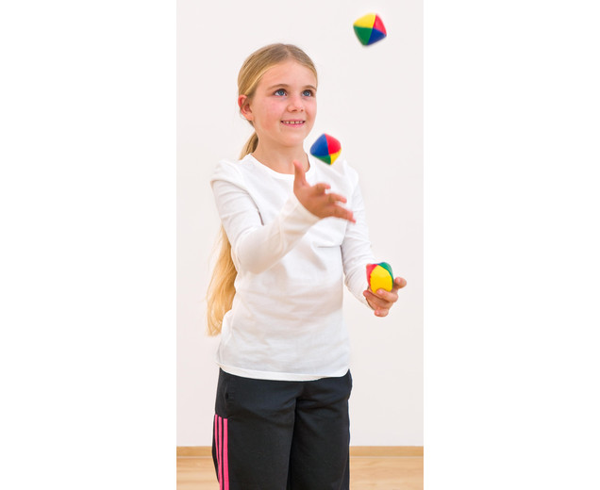
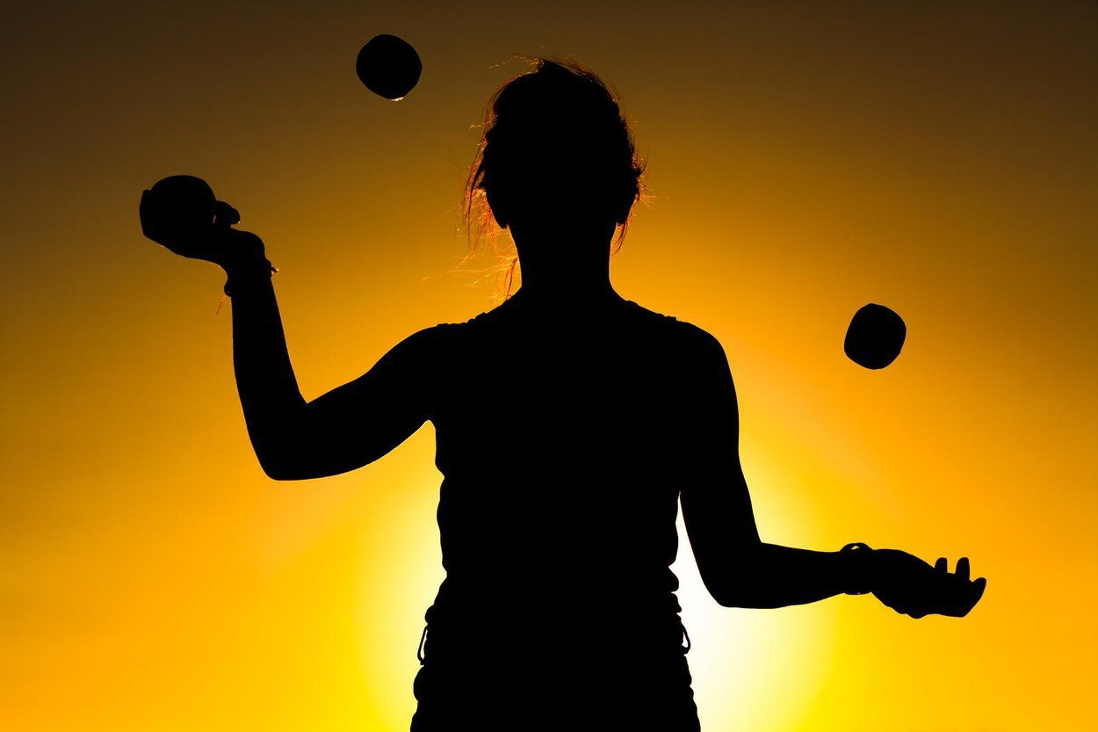
Podaljšano bivanje 1.razred . NAUČI SE ŽONGLIRATI POGLEJ SI NEKAJ VIDEO POVEZAV https://www.youtube.com/watch?v=I3S2aj2aY0w https://www.youtube.com/watch?v=2PMTMRWod9s https://www.youtube.com/watch?v=88qZvikJYeA

Slide 2
NARIŠI SVOJE OZVEZDJE OB JASNEM VREMENU OPAZUJ ZVEZDNATO NEBO IN NARIŠI SVOJA DOMIŠLJIJSKA OZVEZDJA. ZVEZDE NA NEBU ZDRUŽI V LIKE, KI JIH IMAŠ NAJRAJE. NARIŠI SVOJO LUNO OPAZUJ LUNO. NA NJEJ VIDIŠ TEMNE IN SVETLE MADEŽE. NARIŠI, KAJ VIDIŠ NA LUNI. RIŠI IN BARVAJ TAKO, KAKOR SE TEBI ZDI. RISANJE V TEMI ZA TO DRUŽINSKO IGRO POTREBUJETE SVINČNIK IN PAPIR. UGASNITE LUČI. NA LIST SE PODPIŠITE. EDEN NAJ VSAKEMU POVE KAJ NAJ NARIŠE. KO VSI KONČATE Z RISANJEM, PRIŽGITE LUČI IN SE NASMEJTE VAŠIM UMETNINAM.

Slide 3
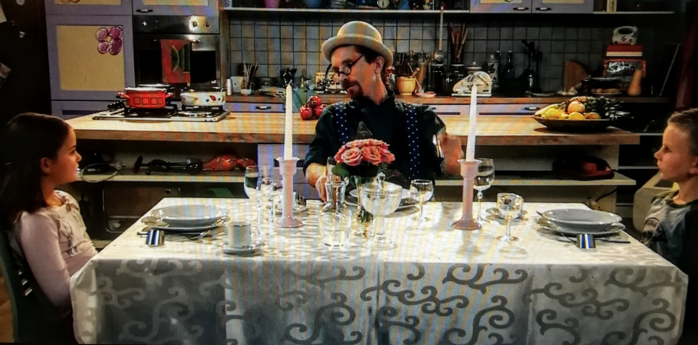
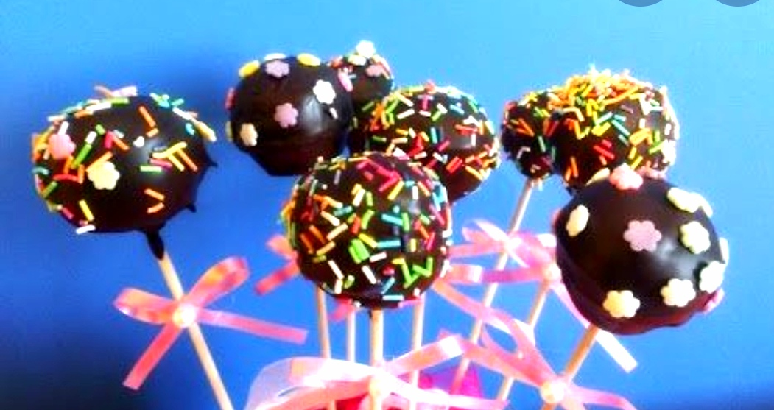
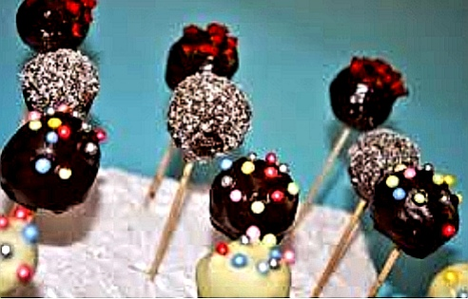
PRAVILNA UPORABA PRIBORA ZA MIZO https://4d.rtvslo.si/arhiv/sreco-kuha-cmok/174408768 PRIPRAVI SI NEKAJ RES SLASTNEGA https://www.youtube.com/watch?v=QIH1Qshy-vU DOBER TEK IN DOBRODOŠLI V PONEDELJEK ☺

